Slide 1
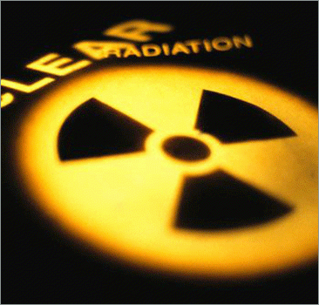
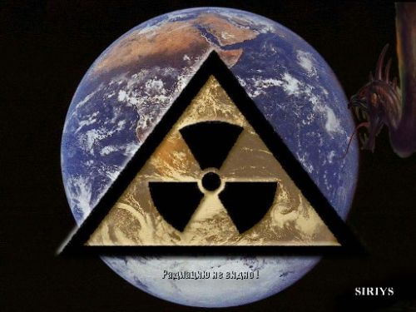
Презентація на тему : Радіація
Вчені стверджують, шкода організму від радіоактивного випромінювання залежить від його інтенсивності і тривалості. У кожному випадку, радіація навіть низької інтенсивності, здатна впливати на ембріональні тканини, тканини кісткового мозку, і тканини сім'яників і яєчників, приводячи до безпліддя.
Підготовлено Скруйбис Світланою

Slide 2
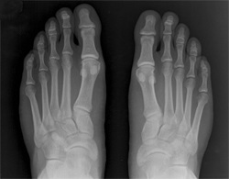
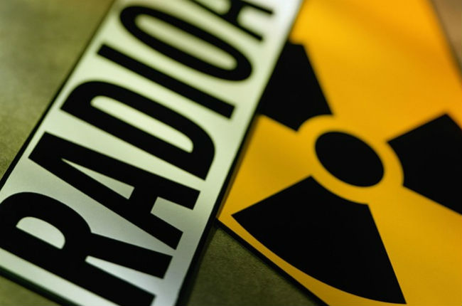
Чи знали ви що…
У 1920-тих роках радіоактивні матеріали активно використовували ... у взуттєвому бізнесі.
Незнання про шкоду радіації призводило тоді до трагічних наслідків. У магазинах Європи і Америки, наприклад, використовували прилад, що дозволяв робити рентгенівський знімок ніг і згідно йому пошити взуття. Знадобилося кілька років, щоб зрозуміти, до якого шкоді призводить модне нововведення. Покупці стали скаржитися на постійні болі. Після того, як в однієї з клієнток «шкідливих» взуттєвих ампутували ноги, всі апарати були відкликані і знищені, а суспільство всерйоз задумалося про шкоду радіаційного випромінювання.

Slide 3
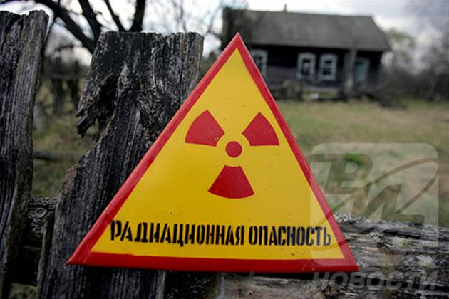
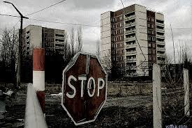
Чи знали ви що …
Не так давно більшість будинків на Землі будувалося з матеріалів, здатних накопичувати радіацію
На початку XX століття, коли небезпеку випромінювання встановлено не було, стежити за його розповсюдженням нікому не приходило в голову. Радіоактивні матеріали в той час використовували при виробництві кремів для обличчя, медикаментів і навіть мінеральної води. Звичайно, в наші дні це неможливо, але ви все ще можете зіткнутися з радіацією, використовуючи старі свічки або годинник, що дісталися від бабусі.

Slide 4
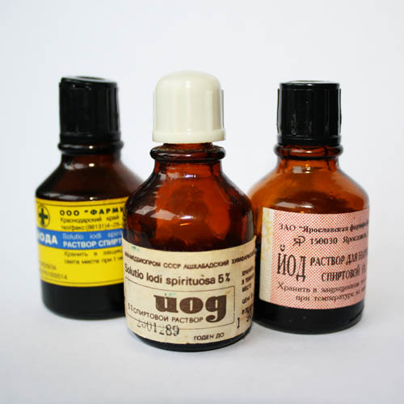
Радіація і здоров'я людини
Захиститися від радіації допомагають препарати, що містять йод. Йод перешкоджає накопиченню в організмі цезію і стронцію. Йод в організмі людини поглинається клітинами щитовидної залози. Потрапляючи в організм, нерадіоактивні йод блокує проникнення в організм радіоактивного йоду. Але вживання йоду у великих кількостях небезпечно для здоров'я. Йод пили при аварії в Чорнобилі, тоді це було дуже актуально. Причому пити його треба було відразу ж після аварії, а люди там почали вживати його через два-три тижні, що вже практично не мало сенсу при такому сильному зараженні.

Slide 5
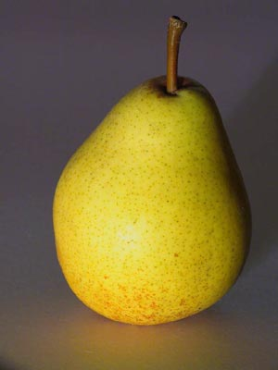
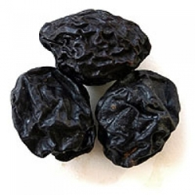
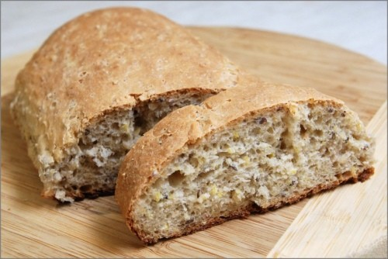
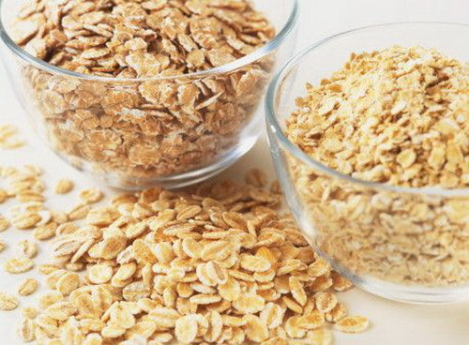
Ентеросорбція – прийом сорбирующих засобів, які видаляють продукти розпаду радіоактивних токсинів з кишечника. Є аптечні сорбенти (активоване вугілля – 2-3 таблетки перед їжею, ентеросгель тощо). З продуктів найкращими очисними властивостями володіють багаті клітковиною вівсянка, зерновий хліб, груші, необроблений рис, чорнослив.

Slide 6
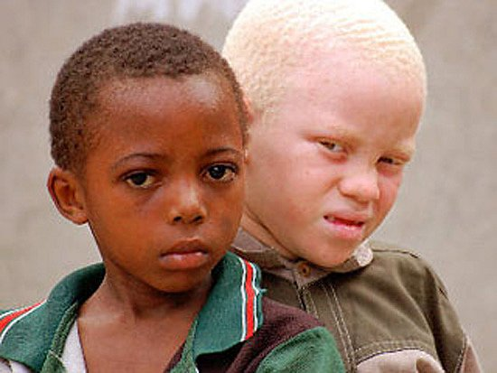
Також люди зі світлою шкірою і волоссям більш сприйнятливі до радіації в порівнянні зі смуглявими і темноволосими. Тут працює той же механізм, як і у випадку дії УФ-випромінювання. Адже всім відомо, що блондини і блондинки швидше обгорають на сонці.

Slide 7
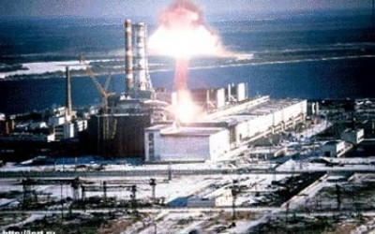
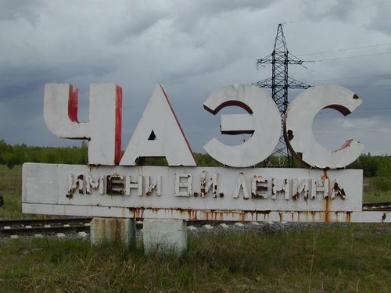
Вранці 26 квітня 1986 трапилося те, що зараз вважається найбільшою техногенною катастрофою - вибух четвертого реактора на Чорнобильській атомній електростанції. В результаті цього вибуху було викинуто в 400 разів більше радіоактивних речовин, ніж при бомбардуванні Хіросіми.

Slide 8
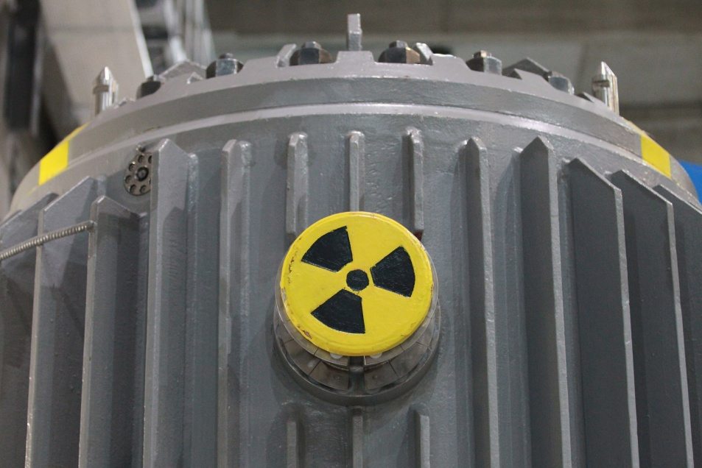
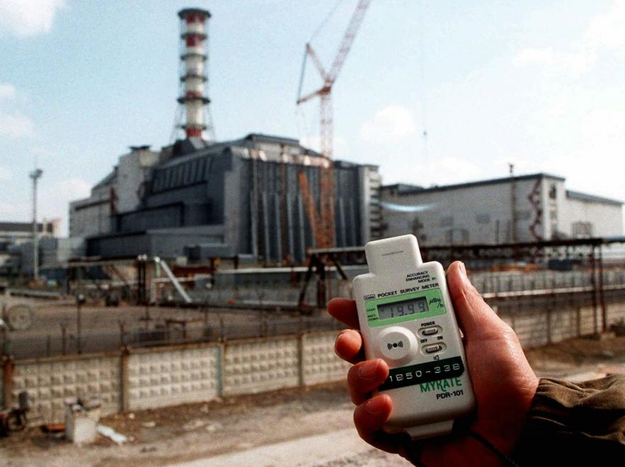
Чорнобиль: 5 фактів, яких Ви не знали
Ця катастрофа до цих пір залишається єдиною з привласненим 7-м рівнем небезпеки
Напевно, практично всім відомо, що аварія на ЧАЕС - катастрофа, яку можна назвати глобальною. Але мало хто знає, що ця аварія вважається найбільшою техногенною катастрофою, якій привласнений сьомий рівень за Міжнародною шкалою ядерних подій. Ця шкала по суті схожа на шкалу Ріхтера, що оцінює землетруси, і, як вже мовилося, створена для оцінки ядерних аварій і катастроф. Рівнів всього сім: нульовий рівень, перший (слабке відхилення від нормального фону), другий (подія без зовнішніх наслідків), третій (мінімальна зовнішня дія), четвертий (середня зовнішня дія з реакцією громадськості), п'ятий (середньої тяжкості проблеми з реактором), шостий (тривалий зовнішній вплив), сьомий (локальна катастрофа з глобальними наслідками).

Slide 9
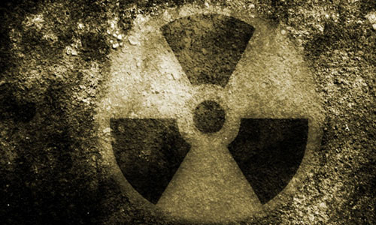
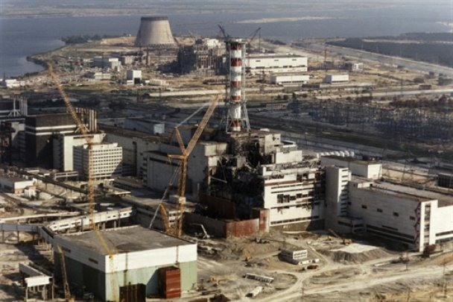
Факти про Чорнобиль
Білорусь отримала 70% радіаційного забруднення з Чорнобиля
Так, не Україна, а саме Білорусь постраждала найбільше. П'ята частина (!) сільськогосподарських угідь цієї країни вважається слабо зараженою, а сотні тисяч людей відчули на собі дію радіаційного зараження. Стали масовими випадки лейкемії і раку щитовидної залози, плюс стали дуже поширеними різноманітні серцево-судинні захворювання.

Slide 10
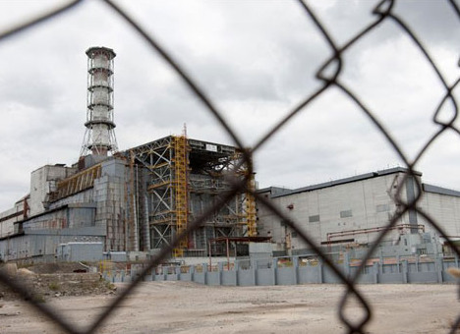
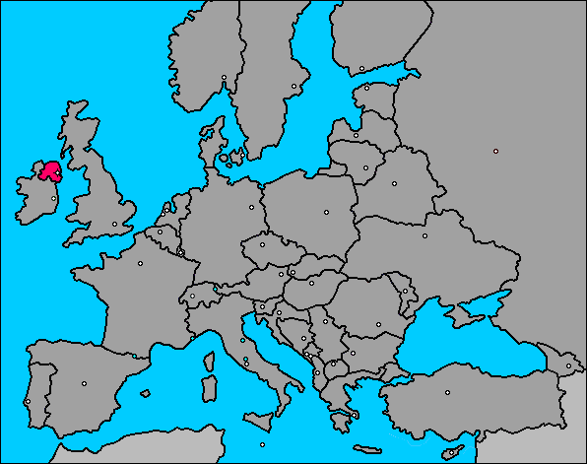
Факти про Чорнобиль
Радіоактивні дощі випали навіть в Ірландії
Недаремно ця катастрофа отримала сьомий рівень - дійсно, вибух реактора №4 з подальшим викидом радіоактивного матеріалу мав глобальні наслідки. Через деякий час по всій Європі і навіть в Ірландії випали радіоактивні дощі. За оцінкою Британського міністерства здоров'я, 369 ферм і майже 200 тисяч овець до цих пір несуть в собі сліди цього забруднення. Правда, в 1986 році кількість таких овець досягала 4 мільйонів.

Slide 11
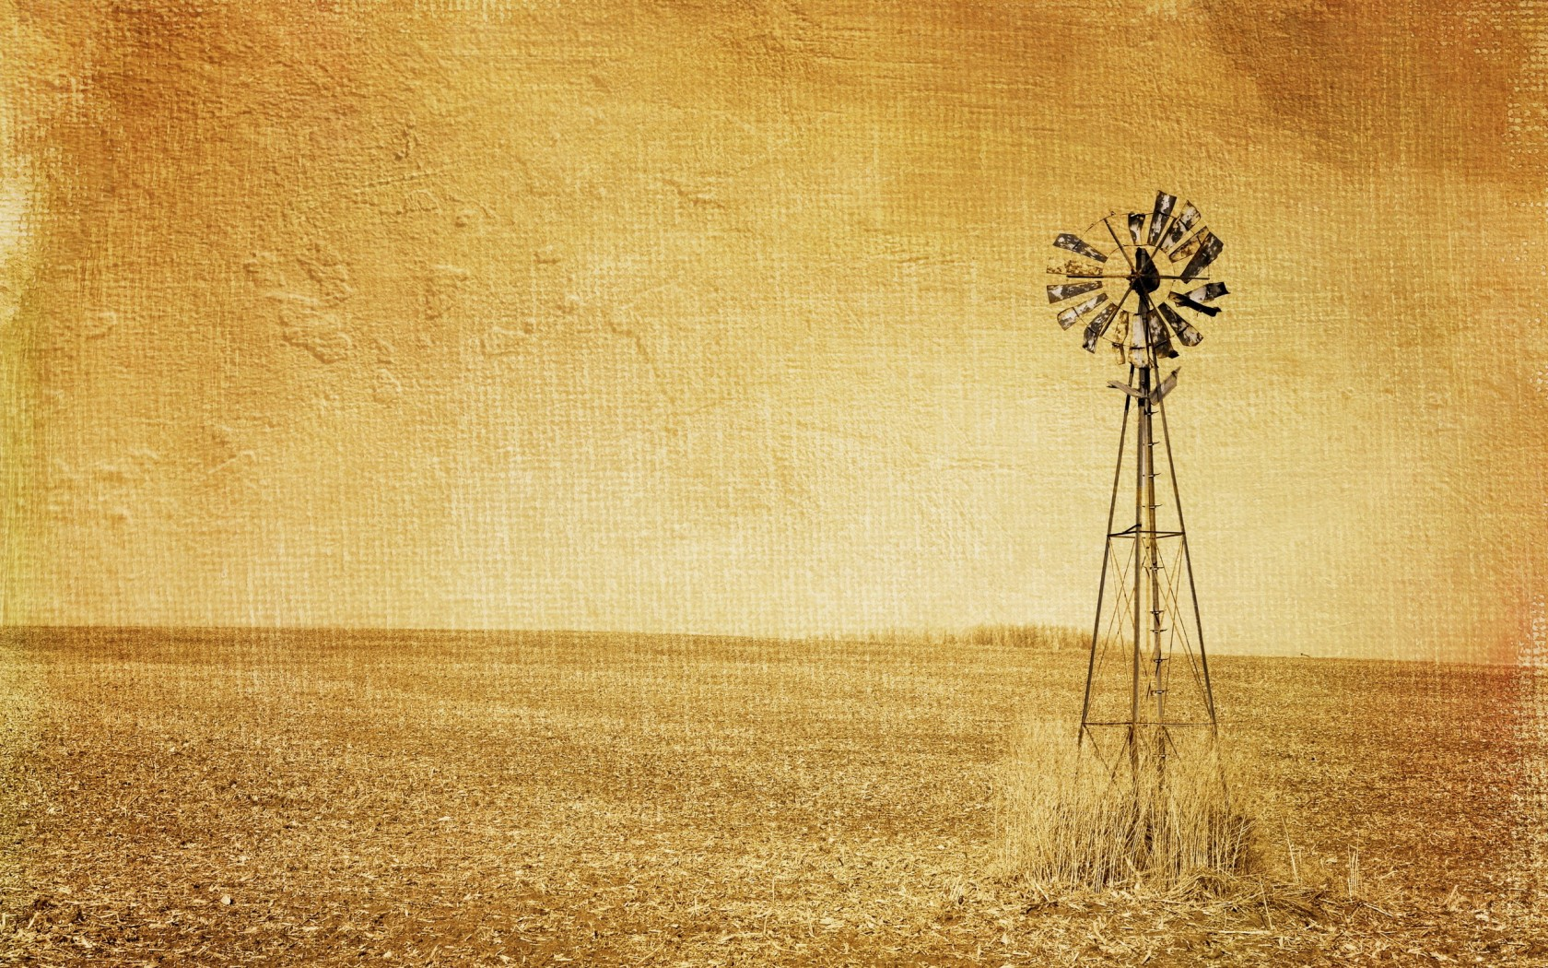
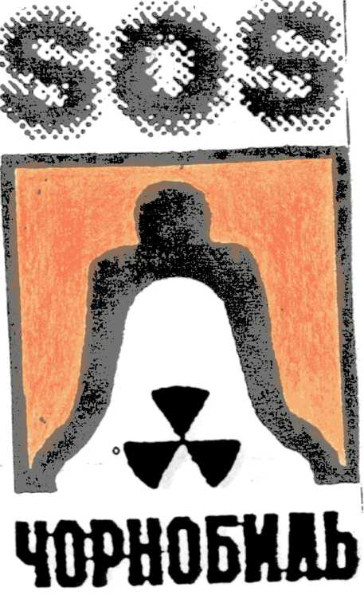
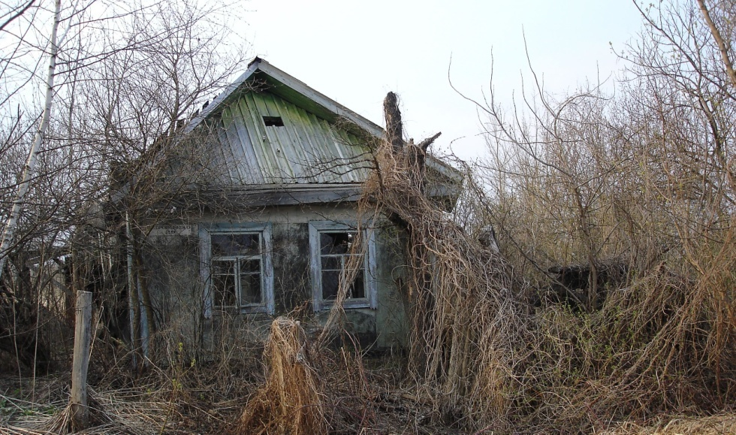
Факти про Чорнобиль
До цих пір виплачуються компенсації 7 мільйонам людей
Різна допомога і компенсації в Україні, Росії, і Білорусі до цих пір виплачуються 7 мільйонам жителів цих країн. У Україні витрати на виплати "чорнобильцям" складають від 5 до 7 відсотків соціальних виплат. У Білорусі - 6,1%. Правда, розмір цієї допомоги все ж таки має мало спільного з реальною допомогою, яка потрібна постраждалим від катастрофи на ЧАЕС.

Slide 12
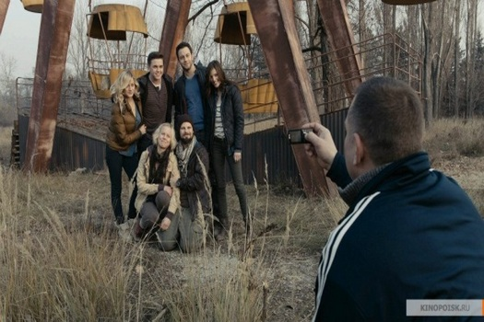
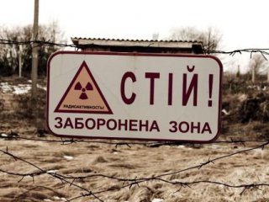
Факти про Чорнобиль
Близько 97% радіоактивного матеріалу 4-го реактора знаходиться в саркофазі, який потроху руйнується
Ліквідатори ЧАЕС дуже швидко збудували надійний для того часу саркофаг, який перешкодив подальшому розповсюдженню радіоактивних речовин з реактора. Влада СРСР збиралася через 20 років замінити саркофаг на новий. Проте, як ми всі знаємо, "віз і нині там". Зараз саркофаг поступово руйнується, його поверхня покрита тріщинами, ширини яких цілком достатньо, щоб всередину пробрався щур. Для того, щоб побудувати новий саркофаг, потрібно більше 2 мільярдів доларів. В України таких грошей немає, а інші країни не поспішають виділяти засоби.

